Slide 1


Εθνικός Σχεδιασμός και Χρονοδιάγραμμα
του Ευρωπαϊκού Έτους Νεολαίας
#ΕΥΥ2022

Slide 2
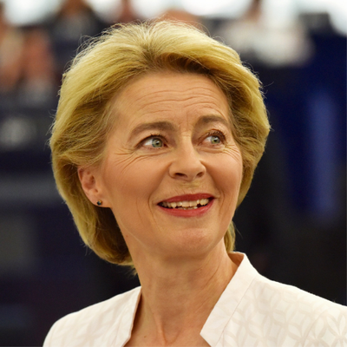
Το 2022 είναι το Ευρωπαϊκό Έτος Νεολαίας.
Είναι καιρός να ανταποδώσουμε σε μια γενιά που επέδειξε τόση αλληλεγγύη, και έχασε τόσα πολλά, στην πανδημία.
Θέλω η Ευρώπη να εργαστεί για την επόμενη γενιά.
Νέοι Ευρωπαίοι, κάντε τη φωνή σας να ακουστεί. Αυτή είναι η δική σας Ευρώπη.
15 Σεπτεμβρίου - Ανακοίνωση της Προέδρου von der Leyen στη SOTEU ομιλία της για το 2021

Slide 3

Γιατί τώρα;
Η πανδημία COVID-19 είχε πρωτοφανή αντίκτυπο στην εκπαίδευση, την απασχόληση και την ψυχική υγεία των νέων
Οι νέοι έδειξαν διαγενεακή αλληλεγγύη και θυσίασαν πολύτιμες "νεανικές στιγμές" της καθημερινότητάς τους
Το 2022 θα είναι ένα "έτος αφιερωμένο στην ενδυνάμωση εκείνων που έχουν αφιερώσει τόσα πολλά στους άλλους"

Slide 4

Κύριοι στόχοι του #ΕΥΥ2022
Ανανέωση των θετικών προοπτικών για τους νέους, υπογραμμίζοντας παράλληλα πώς η πράσινη και η ψηφιακή μετάβαση, καθώς και άλλες πολιτικές της Ένωσης προσφέρουν ευκαιρίες για τους νέους.
2. Ενδυνάμωση και υποστήριξη των νέων, και μέσω του youth work, ιδιαίτερα των νέων με λιγότερες ευκαιρίες, ώστε να αποκτήσουν ουσιαστικές γνώσεις και ικανότητες και να γίνουν κατ’ αυτόν τον τρόπο ενεργοί και αφοσιωμένοι πολίτες και φορείς της αλλαγής.

Slide 5
Κύριοι στόχοι του #ΕΥΥ2022
Υποστήριξη των νέων ώστε να κατανοήσουν καλύτερα τις διάφορες ευκαιρίες που έχουν στη διάθεσή τους, είτε αυτές προέρχονται από την Ε.Ε. είτε από εθνικό, περιφερειακό ή τοπικό επίπεδο, και ενεργή προώθηση των ευκαιριών αυτών.
Ενσωμάτωση της πολιτικής για τη νεολαία σε όλους τους σχετικούς τομείς πολιτικών της Ένωσης σύμφωνα με τη στρατηγική της Ευρωπαϊκής Ένωσης για τη νεολαία 2019-2027, ώστε να ενθαρρυνθεί η ενσωμάτωση της προοπτικής για τη νεολαία στη χάραξη πολιτικής σε όλα τα επίπεδα.

Slide 6


Επιτροπή Σχεδιασμού, Εφαρμογής και Παρακολούθησης του έργου του Ευρωπαϊκού Έτους Νεολαίας
Εθνική Συντονίστρια του #ΕΥΥ2022: Κωνσταντίνα Πισλή
Υπηρεσιακά στελέχη της Γενικής Γραμματείας Ε.Ε.Κ.Δ.Β.Μ.&Ν.
Εκπρόσωπος από τη Γενική Γραμματεία Ανωτάτης Εκπαίδευσης
Εκπρόσωπος από τη Γενική Γραμματεία Πρωτοβάθμιας, Δευτεροβάθμιας και Ειδικής Αγωγής
Εκπρόσωπος από το Ι.Κ.Υ.
Εκπρόσωπος από το Ι.ΝΕ.ΔΙ.ΒΙ.Μ.

Slide 7
Επιτροπή Σχεδιασμού, Εφαρμογής και Παρακολούθησης του έργου του Ευρωπαϊκού Έτους Νεολαίας
7. Εκπρόσωπος από το Πανελλήνιο Σωματείο Συμβούλων Νέων
8. Εκπρόσωπος από την Ε.Ε.Τ.Α.Α.
9. Εκπρόσωπος από την Επιτροπή Νεολαίας της Κ.Ε.Δ.Ε.
Εκπρόσωπος από το Ε.ΣΥ.Ν.
Εκπρόσωπος από Γραφείο Συνδέσμου του Ευρωπαϊκού Κοινοβουλίου στην Έλλάδα

Slide 8

Νομοθεσία - Αποφάσεις
Η Απόφαση της 22ας Δεκεμβρίου 2021 (2021/0328 (COD) LEX 2139 PE-CONS 81/1/21) του Ευρωπαϊκού Κοινοβουλίου και του Συμβουλίου σχετικά με το Ευρωπαϊκό Έτος Νεολαίας (2022)
Η υπό στοιχεία 7676/Κ2/21.01.2022 (ΦΕΚ 185 Β'/2022) Απόφαση για τη "Σύσταση και συγκρότηση Επιτροπής Σχεδιασμού, Εφαρμογής και Παρακολούθησης του έργου του Ευρωπαϊκού Έτους Νεολαίας 2022"
Η υπό στοιχεία 9086/31.01.2022 (ΑΔΑ: 9ΡΕΛ46ΜΤΛΗ-ΘΙΤ) Απόφαση για την "Ανάθεση του έργου Ευρωπαϊκό Έτος Νεολαίας 2022 στην Επιτελική Δομή ΕΣΠΑ του Υπουργείου Παιδείας και Θρησκευμάτων"

Slide 9


Προγραμματισμός και χρονοδιάγραμμα του Ευρωπαϊκού Έτους Νεολαίας 2022

Slide 10

Ιανουάριος 2022
Δημοσίευση της Απόφασης Σύστασης και Συγκρότησης της Επιτροπής Σχεδιασμού, Εφαρμογής και Παρακολούθησης του έργου του Ευρωπαϊκού Έτους Νεολαίας 2022 (#ΕΥΥ2022)

Slide 11
Φεβρουάριος 2022
Εναρκτήρια συνεδρίαση της Επιτροπής #ΕΥΥ2022 ως η επίσημη εκδήλωση έναρξης του Έτους στην Ελλάδα
Συγκρότηση διυπουργικής Ομάδας Εργασίας καταγραφής πολιτικών νεολαίας
Ψηφιακά ηλεκτρονικά εργαλεία: παρουσίαση ιστοσελίδας - μέσων κοινωνικής δικτύωσης για το Έτος
Ανοιχτή πρόσκληση (open call) στις οργανώσεις νεολαίας για υποβολή συγχρηματοδοτούμενων δράσεων σύμφωνα με τους 4 στόχους της Ευρωπαϊκής Επιτροπής

Slide 12
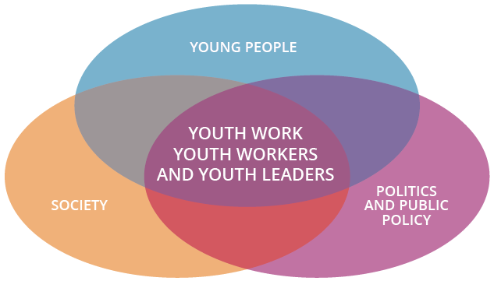
Μάρτιος 2022
Έναρξη δράσεων Youth Work με σκοπό τη θεσμική αναγνώριση και πιστοποίηση του επαγγέλματος στη χώρα

Slide 13
Απρίλιος 2022 - 1/2
Διεξαγωγή έρευνας μέσω ερωτηματολογίων για μαθητές Β΄ & Γ΄ ΓΕ.Λ. και ΕΠΑ.Λ. με ενδεικτικό θέμα μέχρι την οριστικοποίησή του: "Αντίληψη της δημοκρατικότητας στη λήψη αποφάσεων στο σχολείο" και παραγωγή οπτικοποιημένων έργων πάνω σε αυτό το θέμα
Δυνατότητα επιβράβευσης των επιλεγέντων με ταξίδι στο πρόγραμμα επισκέψεων του Ευρωπαϊκού Κοινοβουλίου (ανάλογα τα μέτρα πρόληψης κατά του COVID-19)

Slide 14
Απρίλιος 2022 – 2/2
Διεξαγωγή διαγωνισμού/κουίζ Ευρωπαϊκών γνώσεων για νέες και νέους ηλικίας 18-29 με επιβράβευση των νικητών (σε δύο ομάδες) τη συμμετοχή τους με φυσική παρουσία:
α) στην Ημέρα της Ευρώπης (9 Μαΐου 2022) και
β) στο Ευρωπαϊκό Φεστιβάλ Δημοκρατίας (Οκτώβριος 2022) στις Βρυξέλλες

Slide 15
Μάιος 2022
9 Μαΐου 2022 - Ημέρα της Ευρώπης: Συμμετοχή στην κεντρική Εκδήλωση σε Ευρωπαϊκό επίπεδο με φυσική παρουσία 10 νέων (ηλικίας 18-29) από απομακρυσμένες περιφέρειες, ύστερα από την επιτυχή συμμετοχή τους σε διαγωνισμό/κουίζ Ευρωπαϊκών γνώσεων και την τυχαία επιλογή τους, εφόσον το επιτρέψουν οι συνθήκες.
Διαδικτυακή Πανελλαδική έρευνα με ενδεικτικό θέμα μέχρι την οριστικοποίησή του: "Νέοι και Ευρώπη: Πώς αντιλαμβάνονται οι νέοι την Ευρώπη και την ταυτότητά τους μέσα σε αυτή - Στόχοι βιώσιμης ανάπτυξης και νέοι"

Slide 16
Ιούνιος 2022
Δράσεις με την Ελληνική Εταιρεία Τοπικής Αναπτυξης και Αυτοδιοίκησης (Ε.Ε.Τ.Α.Α.):
Α) Καταγραφή καλών πρακτικών Δήμων που εφαρμόζουν Ευρωπαϊκές Πολιτικές στους νέους δημότες τους (μέσω ερωτηματολογίων)
Β) Εθνική Πρωτεύουσα Νεολαίας - National Youth Capital: Προκήρυξη της Γ.Γ. Ε.Ε.Κ.Δ.Β.Μ.&Ν. και της Ε.Ε.Τ.Α.Α. από κοινού στην οποία θα περιγράφεται η υποχρέωση ενός δήμου/πόλης να παρουσιάσει ένα ετήσιο σχέδιο δράσης για την νεολαία σε 3 επίπεδα: i) πρόγραμμα εκδηλώσεων ii) θεσμικό επίπεδο και iii) ανάδειξη νέων επιστημόνων, καλλιτεχνών, επιχειρηματιών

Slide 17

Ιούλιος 2022
Παρακολούθηση του έργου
Αύγουστος 2022
Παρακολούθηση του έργου

Slide 18

Σεπτέμβριος 2022
Follow up on Youth Work – Υποβολή πρότασης στη Γ.Γ. Ε.Ε.Κ.Δ.Β.Μ.&Ν. με τον χάρτη πορείας προς την αναγνώριση.

Slide 19
Οκτώβριος 2022
Benchlearning (Συγκριτική μάθηση): ανοιχτή εκδήλωση που θα αφορά σε σχήματα μαθητείας σε ενήλικους
Παράδοση των αποτελεσμάτων των ερευνών
Συμμετοχή των νέων στην εμβληματική εκδήλωση του Ευρωπαϊκού Φεστιβάλ Δημοκρατίας τον Οκτώβριο 2022 στις Βρυξέλλες, με την ίδια διαδικασία που ακολουθήθηκε τον Απρίλιο 2022 (2^{η} ομάδα νικητών στον διαγωνισμό/κουίζ Ευρωπαϊκών γνώσεων)

Slide 20
Νοέμβριος 2022 και Δεκέμβριος 2022
Κεντρικές εκδηλώσεις λήξης του Έτους σε Αθήνα και Θεσσαλονίκη: παρουσίαση όλων των έργων, καθώς και των ερευνητικών αποτελεσμάτων

Slide 21


Slide 22

Green Transition
Μάρτιος - Μάιος 2022 και Οκτώβριος - Δεκέμβριος 2022
3 Billion Trees Pledge Initiative (στο πλαίσιο της European Green Deal): όχι μόνο δενδροφύτευση αλλά και "υιοθέτηση" δέντρων. Δράση σε συνεργασία με τη Γενική Γραμματεία Δασών (του Υπουργείου Περιβάλλοντος και Ενέργειας): Νέοι και Κλιματική αλλαγή, με τη συμμετοχή των καταρτιζομένων των ΙΕΚ, καθώς και των οργανώσεων νεολαίας

Slide 23
Digital Transition
Απρίλιος – Σεπτέμβριος 2022
Δημιουργία γκράφιτι (στο πλαίσιο των Στόχων Βιώσιμης Ανάπτυξης) που "ζωντανεύουν" με την τεχνολογία: 2-4 δημιουργίες γκράφιτι σε 2-4 πόλεις με πηγή έμπνευσης το Έτος, δημιουργίες αφιερωμένες στο Έτος, με ενσωμάτωση του motion application
Ενδεχόμενη δημιουργία ενός απολογιστικού ντοκιμαντέρ της όλης δράσης

Slide 24
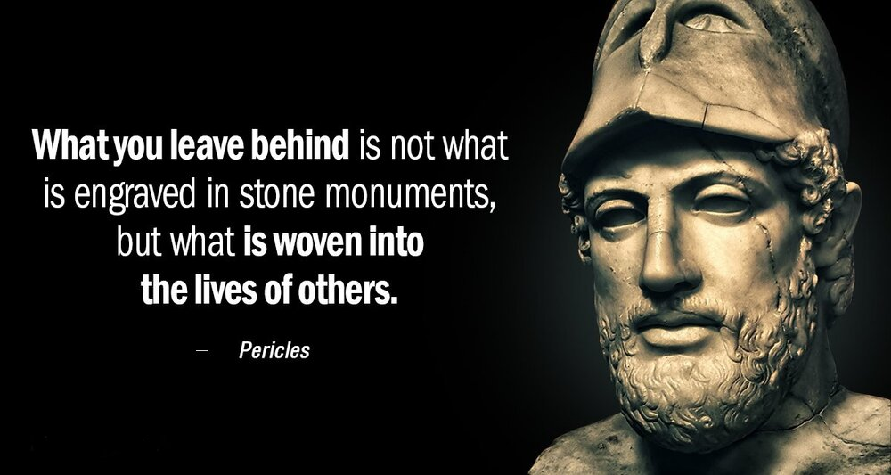

Κληροδότημα του #EYY2022
Legacy

Slide 25

Στόχοι/Επιδιωκόμενα αποτελέσματα έργου/Παραδοτέα (Legacy):
Youth Work: η χαρτογράφηση, η θεσμική αναγνώριση και η πιστοποίηση του επαγγέλματος του Συμβούλου Νέων (youth worker) στην Ελλάδα
Αποτελέσματα ερευνών:
α) σύνταξη ενός policy paper με στόχο τροποποιήσεις της νομοθεσίας
β) παράδοση ερευνητικών αποτελεσμάτων και δυνητική αξιοποίησή τους από άλλες ευρωπαϊκές χώρες
γ) ενδεχόμενη δημοσίευση των αποτελεσμάτων σε έντυπη έκδοση

Slide 26
Στόχοι/Επιδιωκόμενα αποτελέσματα έργου/Παραδοτέα (Legacy):
Καταγραφή καλών πρακτικών των δήμων που εφαρμόζουν ευρωπαϊκές πολιτικές στους νέους πολίτες από την Ε.Ε.Τ.Α.Α.
Οπτικοποιημένες εικαστικές δημιουργίες των μαθητών που θα λειτουργούν ως οπτικές αναφορές των αξιών και των αρχών του Έτους
Εθνική Πρωτεύουσα Νεολαίας

Slide 27
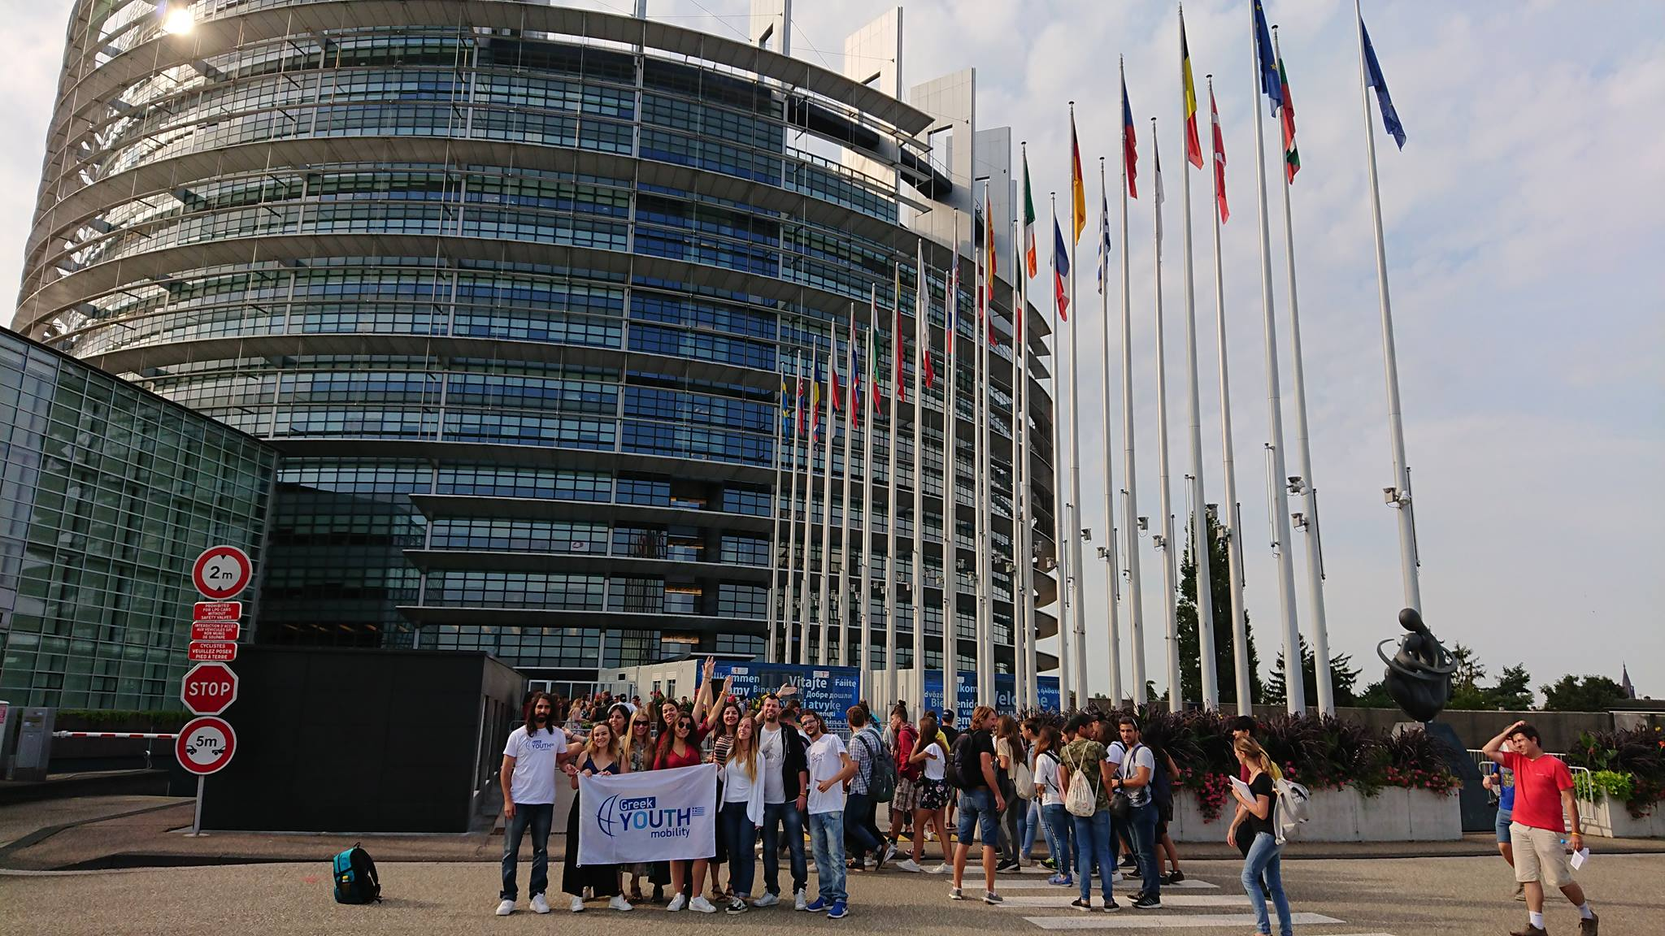
ΚΟΙΝΟ - ΣΤΟΧΟΣ
Όλοι οι νέοι (15-29 ετών) αλλά ιδιαίτερα οι νέοι με λιγότερες ευκαιρίες
Από μη προνομιούχα περιβάλλοντα
Που ανήκουν σε ευάλωτες ομάδες ή/και
Από απομακρυσμένες περιοχές

Slide 28

Διατομεακές πολιτικές
Cross-sectoral policies
Το υπό διαμόρφωση Εθνικό Σχέδιο Δράσης για τη Νεολαία για το έτος 2022 υιοθετεί και υποστηρίζει το Ευρωπαϊκό Έτος Νεολαίας
Συγκρότηση διυπουργικής Ομάδας Εργασίας καταγραφής πολιτικών νεολαίας (Φεβρουάριος 2022)

Slide 29




#EYY2022 Online - ΔΗΜΟΣΙΟΤΗΤΑ
Σε Ευρωπαϊκό επίπεδο:
Η επίσημη ιστοσελίδα του #ΕΥΥ2022 (και μέσω της European Youth Portal)
Επίσημοι λογαριασμοί κοινωνικής δικτύωσης:
@EuropeanYouthEU
EuropeanYouthEU
@european_youth_eu
#EuropeanYearOfYouth #EYY2022

Slide 30



#EYY2022 Online - ΔΗΜΟΣΙΟΤΗΤΑ
Σε εθνικό επίπεδο:
Η ιστοσελίδα του Εθνικού Διαλόγου της Ε.Ε. με τους νέους – με ξεχωριστή ενότητα για τις δράσεις του #ΕΥΥ2022 στην Ελλάδα:
υπό διαμόρφωση (Φεβρουάριος 2022)
Επίσημοι εθνικοί λογαριασμοί κοινωνικής δικτύωσης:
υπό διαμόρφωση (Φεβρουάριος 2022)
#EuropeanYearOfYouth #EYY2022
#Ευρωπαϊκό_Έτος_Νεολαίας_2022 #EYY2022GR

Slide 31






#EYY2022 Online – ΔΗΜΟΣΙΟΤΗΤΑ
Επίσημα logos
Το λογότυπο διατίθεται σε 7 χρώματα και 24 γλώσσες
Στα Ελληνικά:
In English:

Slide 32

ΣΑΣ ΕΥΧΑΡΙΣΤΟΥΜΕ ΓΙΑ ΤΗΝ ΠΡΟΣΟΧΗ ΣΑΣ!
Επικοινωνία
Κωνσταντίνα Πισλή
Εθνική συντονίστρια του Ευρωπαϊκού Έτους Νεολαίας
Τηλ. Επικοινωνίας: 210 344 3188
Email: kpisli@minedu.gov.gr
Χρυσάνθη Παπαδοπούλου
Σύνδεσμος με τη Γ.Γ. Ε.Ε.Κ.Δ.Β.Μ.&Ν., παρακολούθηση του συνόλου του #ΕΥΥ2022 έργου
Τηλ. Επικοινωνίας: 210 344 3303
Email: chpapadopoulou@minedu.gov.gr

